Slide 1
Психологическая готовность ребенка к обучению в школе
Автор : Степанова Марина Леонидовна
Педагог дополнительного образования МБУ ДО ЦДО г. Собинка
2020 г.

Slide 2
Психологическая готовность к школе
Мотивация обучения в школе
Умение выполнять задания по образцу
Умение общаться со сверстниками
Умение регулировать свое поведение
Самостоятельность
Умение видеть учебную задачу
Выполнять не только интересные, но и скучные задания.

Slide 3
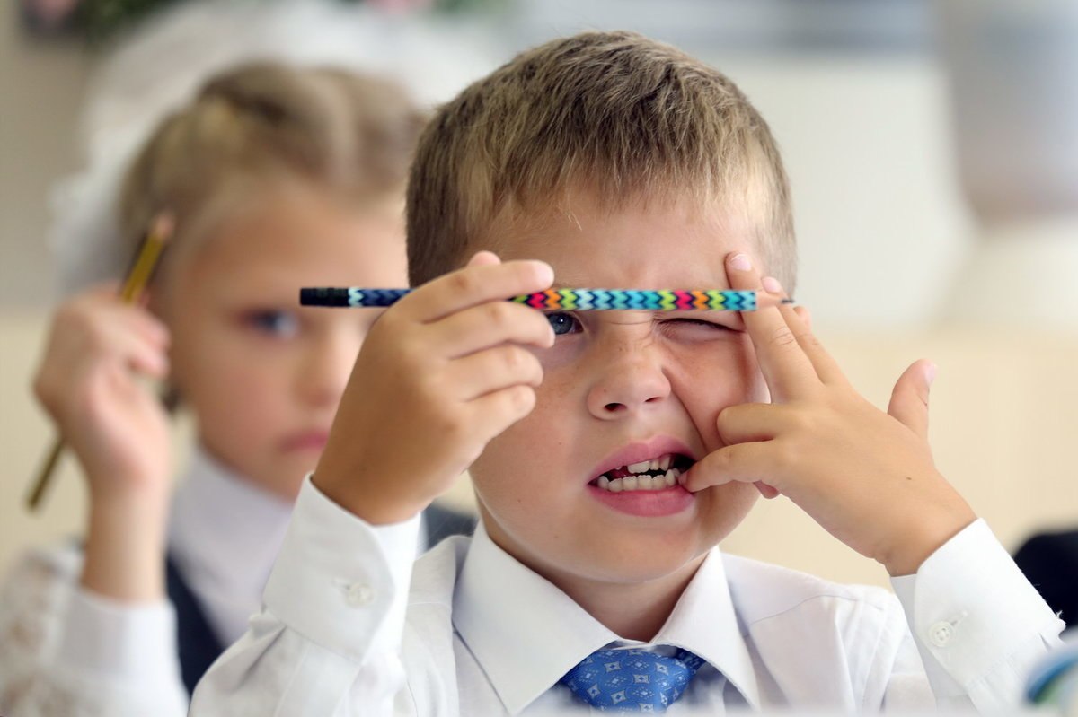
Устойчивая мотивация к учебе
Нравится узнавать что-то новое
Понимает важность и нужность учения
Высоко оценивает статус школьника
С удовольствие готовится к школе (выбирает портфель, школьные принадлежности).

Slide 4
Выполнение заданий по образцу
Правильно переносит в тетрадь графический узор по образцу
Ориентируется в пространстве листа (вверх….)
Уверенно владеет ножницами и карандашом
Не устает писать в течении 10 минут
Находит сходства и различия разных предметов
Устанавливает логические связи между предметами и явлениями
Объединять предметы в группы по общим признакам
Запоминает информацию и пересказывает ее.

Slide 5
Общение со свестниками
Умеет общаться со сверстниками, налаживать с ними дружеские связи, подчиняться обычаям детских групп.
Способен спокойно дождаться при опросе своей очереди, не перебивает
Адекватно реагирует на успех или неудачу другого ребенка
Может встать на точку зрения другого, взглянуть на себе или свою деятельность со стороны (оценить себя сам).

Slide 6
Навыки самостоятельности
Умеет быстро переодеваться (переобуваться)
Может быстро поесть и убрать за собой посуду
Самостоятельно сходить в туалет и вымыть руки
Аккуратно подготовиться к уроку (разложить тетрадь, учебник и школьные принадлежности на парте.
Самостоятельно приготовить портфель, проверив его содержание.

Slide 7
Умение отличать важное от второстепенного
Родителям важно отличать нестандартное решение от непонимания учебной задачи

Slide 8
Регулирование своего поведения
Способность 30-40 минут сидеть на одном месте
Не вскакивать с места, не выбегать из класса без разрешения взрослого
Не нарушать дисциплину в классе
Адекватно вести себя согласно правилам поведения в школе
Уметь сдерживать свои эмоции

Slide 9
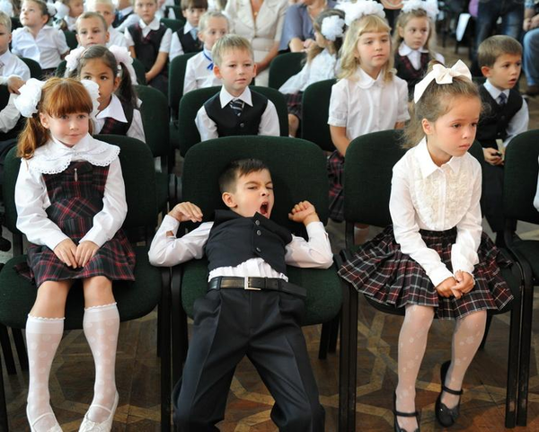
Хочу и надо
Умение выполнять не только интересные задания, но и «скучные».
Делать то что «надо», а не «хочу».
Выполнять задания быстро, четко, без лишних вопросов.

Slide 10
Красный-я делаю то, что надо, что скажет мама (учитель, воспитатель)
Зеленый – я делаю то, что хочу
Желтый – мы обсуждаем, мы договариваемся; я делаю то, что хочу, но с некоторыми ограничениями.
Красный: это мое решение
Зеленый: это твой выбор
Желтый: твой выбор в обозначенных мной нормах.

Slide 11
Капризы и непослушания, если…
1. Слишком много Зеленого. Слова «надо» здесь нет. Ребенок не привык встречать отказ, знает, что всего можно добиться истерикой.
2.Слишком много Красного. Запреты душат и ребенок начинает «отвоевывать» хоть немного свободы. Он еще не умеет договариваться ( потому что и «желтой» поляны нет). Протестует против всего подряд, надеясь что вдруг получится хоть чуть-чуть «сдвинуть границы красной поляны».
Границы дозволенного – где кончается «хочу» и начинается «надо» должны быть четко определены , так легче и для детей и для взрослых.

